Slide 1

חגית אמסטרדם פרנקל
שׁוּרוּק
חוֹלָם
אוֹ

Slide 2
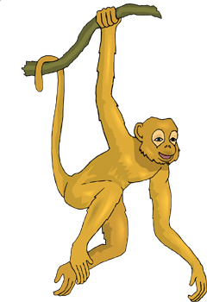
קוֹר
קוֹף
קוּף

Slide 3
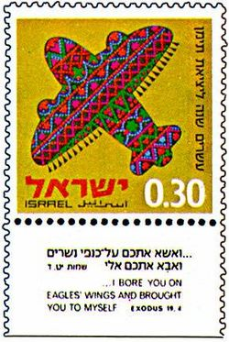
בּוּל
בּוֹל
בּוֹר

Slide 4
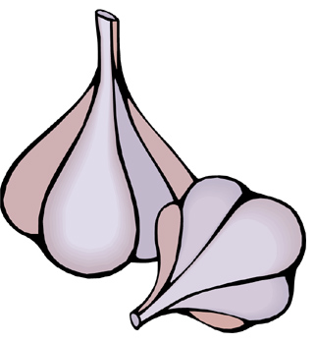
שׁוּם
שׁוֹם
שׁוֹר

Slide 5
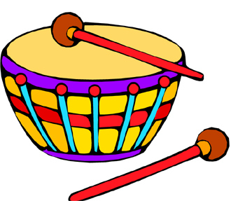
תוֹר
תוֹף
תוּף

Slide 6
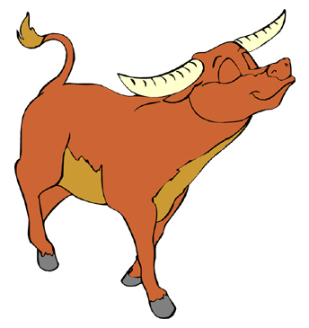
שׁוּר
שׁוָר
שׁוֹר

Slide 7
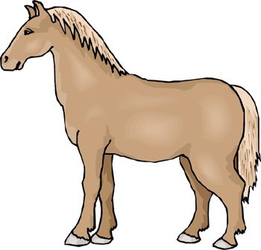
סוֹף
סוּס
סוֹס

Slide 8
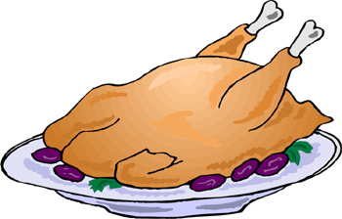
עוֹף
עוֹר
עוּף

Slide 9

חוּט
תּוֹר
תּוּת

Slide 10
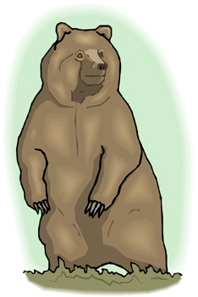
דוּב
דוֹב
דוֹר

Slide 11
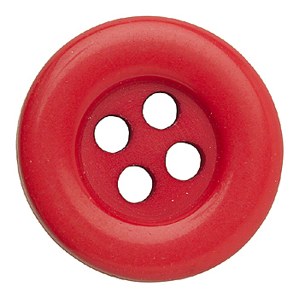
חוֹר
חוּר
בּוֹר

Slide 12
חוֹר
חוּם
חוֹם

Slide 13
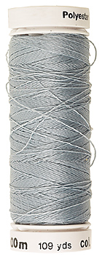
חוּט
חוֹר
תוּת

Slide 14
סוֹף

